Slide 1
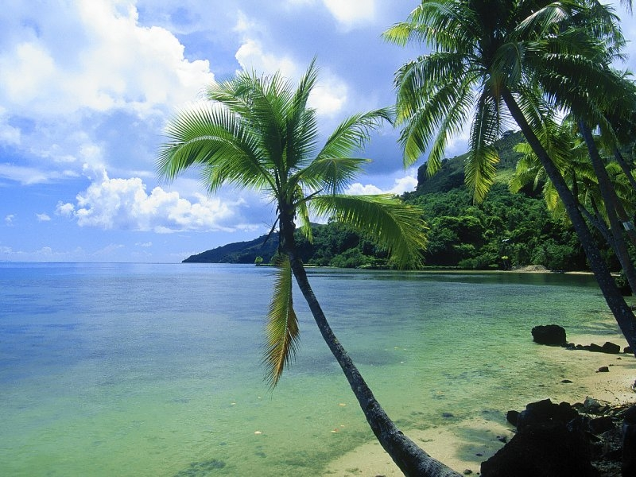
迷人的夏天

Slide 2

我会读
蟋蟀 荧火虫
青蛙 知了

Slide 3

自读提示
1、用最快的速度朗读全文，把你
喜欢的自然段大声地朗读3遍，在
旁边写上你喜欢的理由，留下你
思考的痕迹。
2、在读书的过程中你有哪些不明
白的地方，在文中做标记。

Slide 4
我会读
火辣辣
高高地
火辣辣的太阳高高地挂在
空中，把热量尽情地洒向大地。
尽情地
太阳挂在空中，把热量洒向
大地。

Slide 5
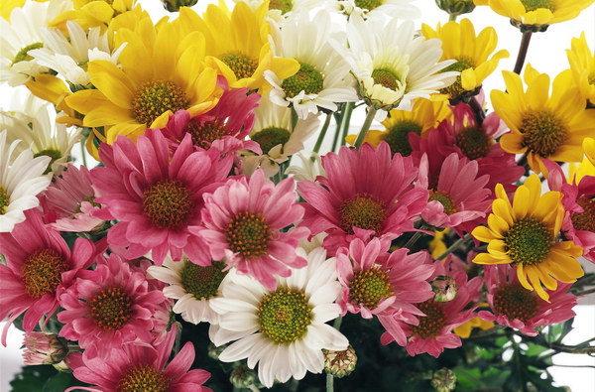

PPT模板下载：www.1ppt.com/moban/ 行业PPT模板：www.1ppt.com/hangye/
节日PPT模板：www.1ppt.com/jieri/ PPT素材下载：www.1ppt.com/sucai/
PPT背景图片：www.1ppt.com/beijing/ PPT图表下载：www.1ppt.com/tubiao/
优秀PPT下载：www.1ppt.com/xiazai/ PPT教程： www.1ppt.com/powerpoint/
Word教程： www.1ppt.com/word/ Excel教程：www.1ppt.com/excel/
资料下载：www.1ppt.com/ziliao/ PPT课件下载：www.1ppt.com/kejian/
范文下载：www.1ppt.com/fanwen/ 试卷下载：www.1ppt.com/shiti/
教案下载：www.1ppt.com/jiaoan/

Slide 6
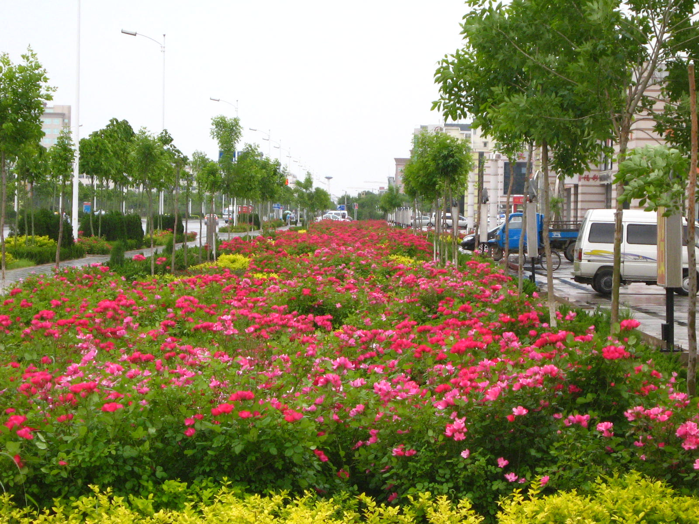

Slide 7
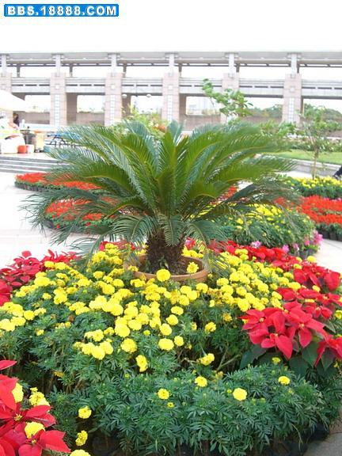

Slide 8
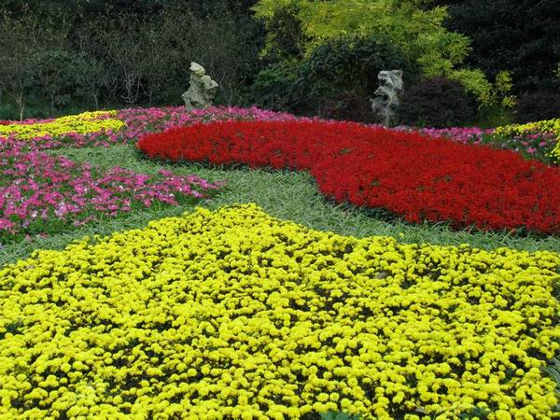

Slide 9
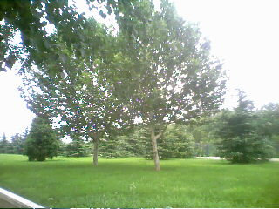

Slide 10
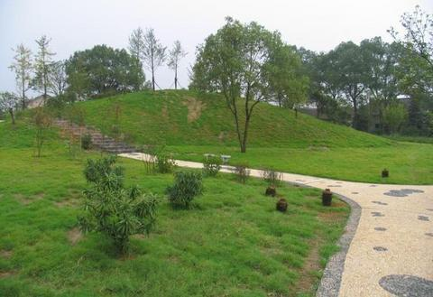

Slide 11
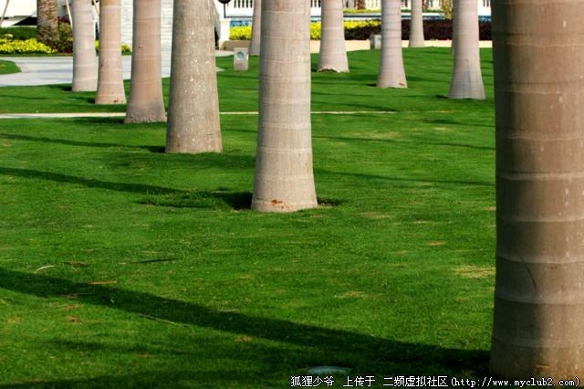

Slide 12
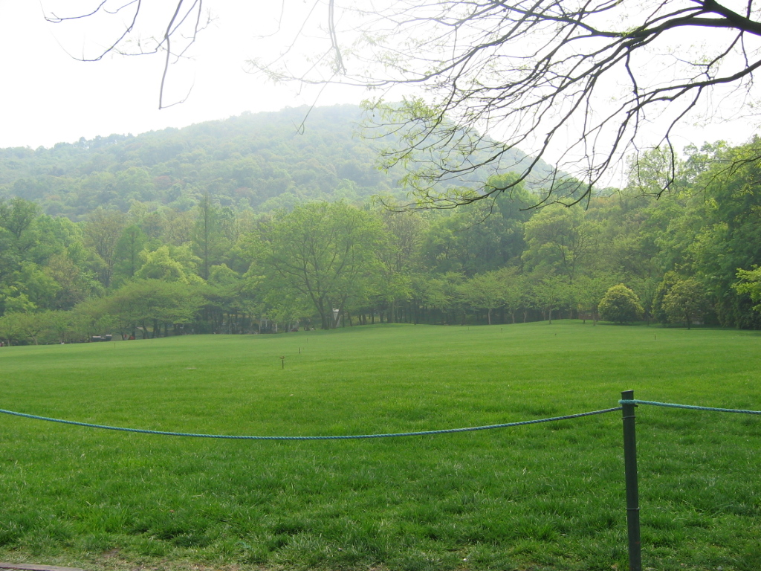

Slide 13
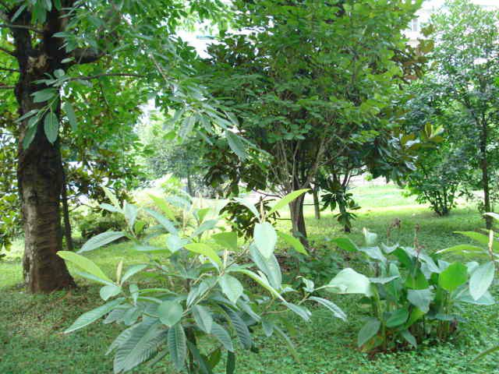

Slide 14


词语积累
五彩缤纷 花团锦簇
繁花似锦 争奇斗艳
绿草如茵 绿树成荫
郁郁葱葱 枝繁叶茂

Slide 15
我会读
盛开的鲜花，碧绿的草地，
墙上爬满了绿色植物，街上飘
动着五颜六色的衣裙。
如果有朋友们来，从冰箱
里拿出黑子红瓤的西瓜招待他
们。那感觉真好！

Slide 16

我会想
晚上，可以到田边听
青蛙的赛歌会，看荧火虫
提着灯笼在草丛中游行。

Slide 17
我会说
蝴蝶 蜜蜂 蜻蜓 蟋蟀
我们可以到花丛边看（ ）
，听（ ）；也可以到小
河边欣赏（ ），还可以到
草丛旁听（ ）。

Slide 18
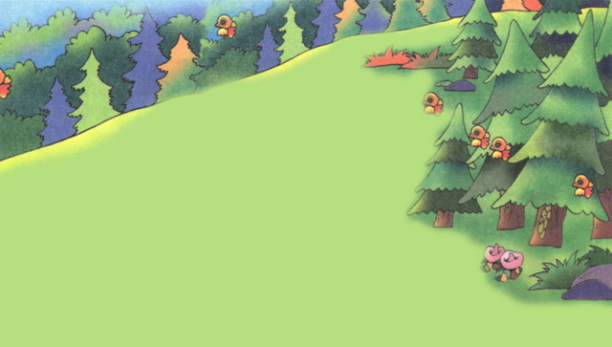
作业
搜集有关夏天的古诗或者文章
读一读。

